Slide 1
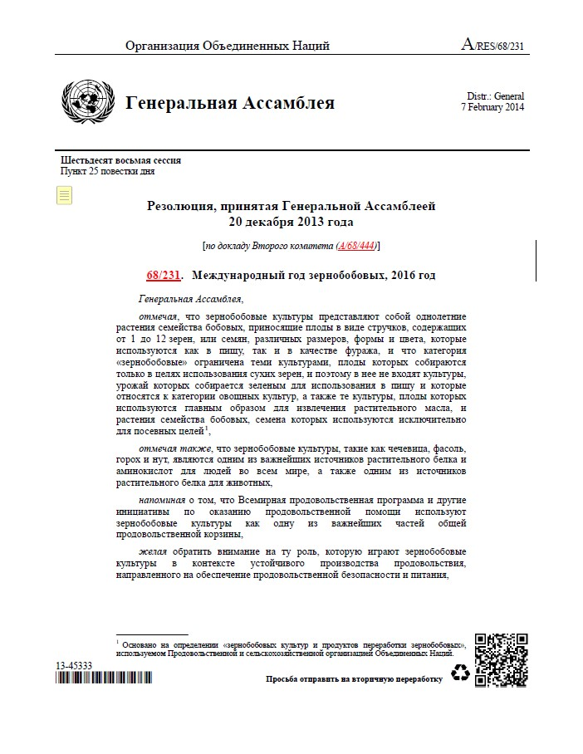

Slide 2
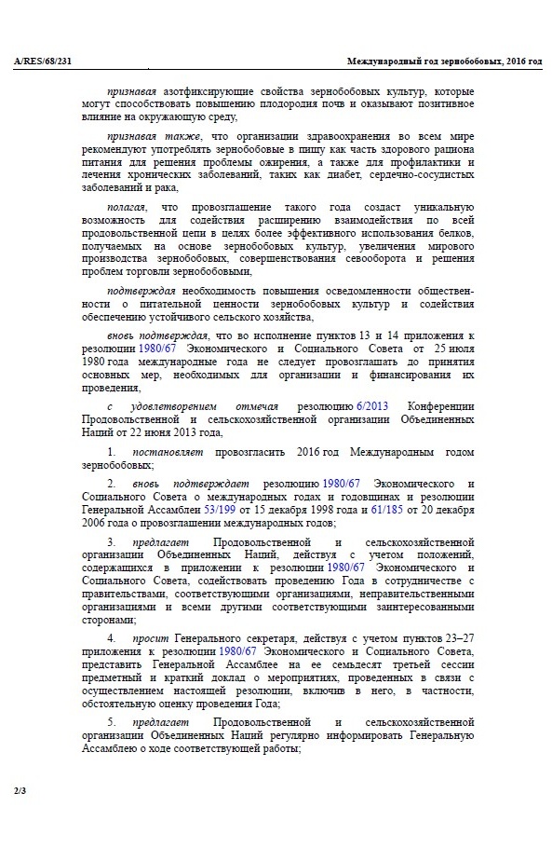
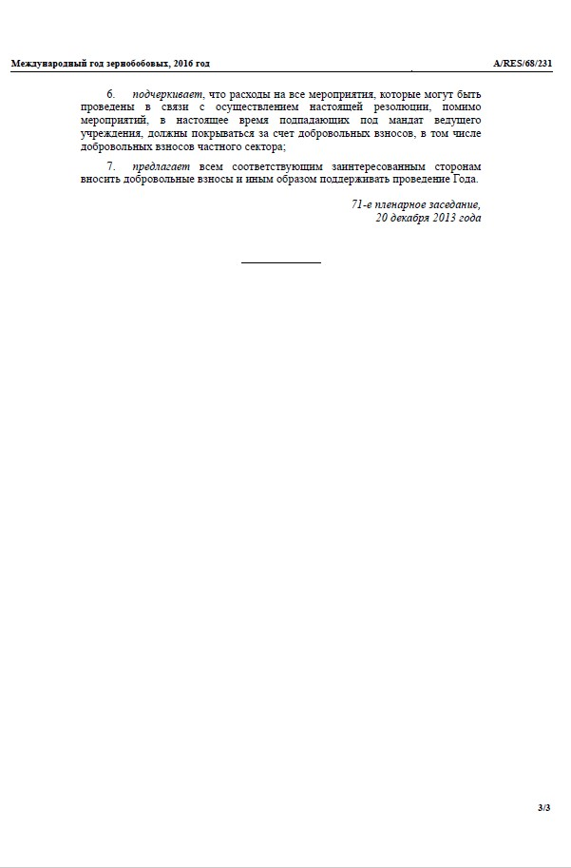

Slide 3
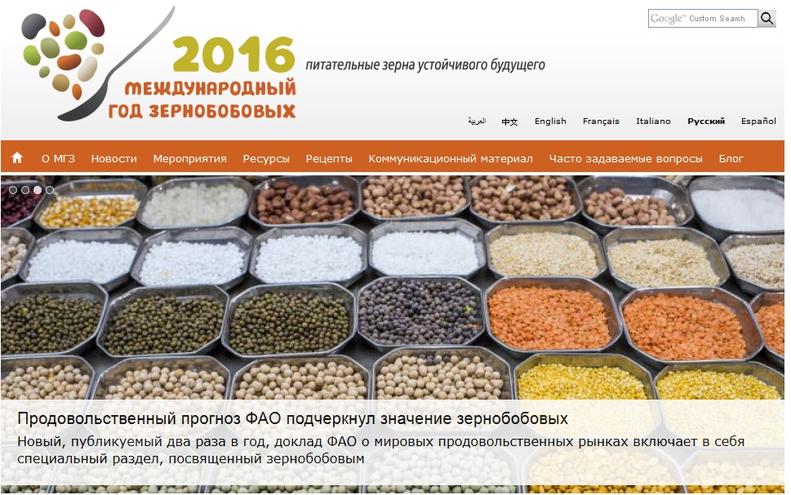

Slide 6
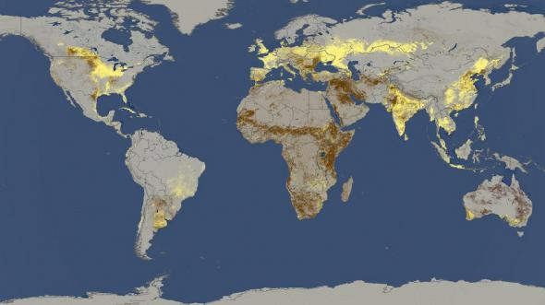
Динамика площадей
занятых под соей, (1930-2016 гг.)
1075 раз
Канада
34 раза
США
935 раз
Бразилия
19800 раз
Аргентина

Slide 7
Процент посевов сои в севообороте
Россия
> 1%
37%
США
56%
Бразилия
72%
Аргентина

Slide 8
Потенциальное производство белков различными с.-х. секторами
 | Продукция | Выход белка, кг/га в год
1. | Листовой белок:
 | люцерна | 2000-4000
 | клевер | 1500-3000
 | галега (козлятник) | 1500-3500
2. | Запасной белок:
 | соя | 500-800
 | горох | 500
 | пшеница | 400
 | картофель | 400
 | свекла | 200
3. | Белок животных:
 | молоко коровье | 115
 | яйца куриные | 80
 | говядина с:
 | культурных пастбищ | 60
 | природных пастбищ | 30

Slide 9
Основные группы нежелательных соединений в семенах бобовых (а), масличных (б),зерновых (в) культур и в их листовой массе (г)
Соединения |  | Источник происхождения | Основные проявления
Белки: | Ингибиторы амилазы | в | Ингибирование амилаз
 | Ингибиторы протеазы | а, б, в, г | Ингибирование протеаз
 | Лектины | а, б, в, г | Нарушение всасывания
 | Пенообразователи | г | Тимпания жвачных животных
 | Белки-аллергены | а, б, в, г | Аллергия
 | Токсичные аминокислоты | а, г | Неврологические расстройства
 | Липоксидаза | а, б, в, г | Разрушение витамина А
Полифенолы: | Флавоноиды, танины | а, б, в, г | Комплекс проявлений на переваримость
Гликозиды: | Сапонины | а, б, г | Комплекс проявлений на переваримость и плодовитость
 | Цианогенные гликозиды | а, б | Неврологические расстройства
 | Глюкозинолаты | а, б | Канцерогенное действие
 | альфа-Галактозиды | а, б, в | Метеоризм
 | Вещества, вызывающие фавизм | а | Гемолитическая анемия
Алкалоиды |  | а, б, г | Неврологические расстройства и действия, вызывающие уродства
Фитаты |  | в | Хелатирование минеральных в-в

